Slide 1
3.4 数据链路层协议举例
数据链路层协议也称链路通信规程
分类: 异步协议，同步协议
异步协议：以字符为独立的传输单位
同步协议：以数据块(幀)为传输单位
  面向字符的同步协议(如BSC)
  面向比特的同步协议(如HDLC)

Slide 2
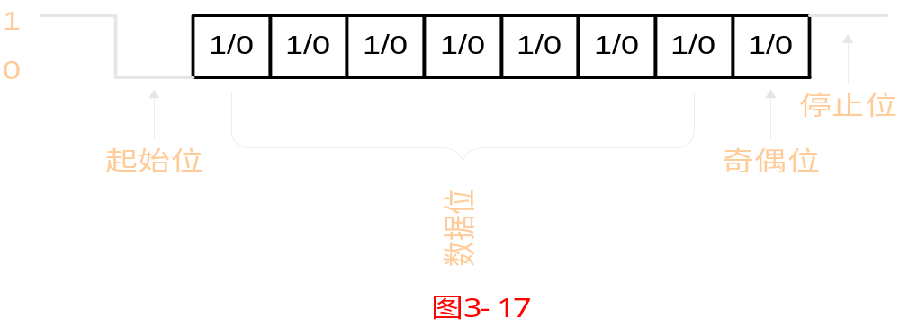
3.4.1 起-止式异步通信规程
  特点：
    每一个字符独立地发送，字符间的间隔是任意的
    每个字符的组成部分：
    起始位：1位，一个字符的开始
    数据位：5~8位（最低位在前）
    奇偶检验位：1位（可选）
    停止位：1、1.5或2位，一个字符的结束
数据位

Slide 3
起-止式异步通信规程（续）
  每个字符以起始位和停止位加以分割，故称起 止式
  字符中各个比特用固定的时钟频率传输，但字符间采用异步定时，字符间的同步利用起始位实现，收、发时钟只要在一个字符的时间内保持同步(误差<7%)即可，不要求两个时钟频率精确地一致

Slide 4
起-止式异步通信规程（续）
  缺点：
  通信效率低。如7位数据位、1位校验位、1位停止位、且字符间间隔最小时，数据传输效率为：
  7/(1+7+1+1)*100% = 70%
  优点：
    对收发双方的时钟同步要求低，设备简单，费用低
    适合于低速场合

Slide 5
3.4.2 面向字符的同步协议
面向字符的同步协议，其典型代表是IBM公司的二进制同步通信规程 BSC (Binary Synchronous Communication)。
  缺点：
    链路上传送的数据必须是由规定字符集中的字符组成，控制信息也
    必须由同一个字符集中的若干指定的控制字符构成。
    所有通信的设备必须使用同样字符代码，而不同版本的BSC规程要
    求使用不同的代码。
    只对数据部分进行差错控制，控制部分出错无法控制，可靠性较差。
    采用停止等待协议，收发双方交替工作，通信线路利用率低。
    不易扩展，每增加一种功能就需要设定一个新的控制字符。
    优点：
    BSC协议采用停等协议，需要的缓冲区容量小。
    适用于点对点、点对多点线路结构，在面向终端的网络系统中仍被
    广泛使用。

Slide 6
ASCII 码表中的一些控制符
格式字符：SOH（start of heading, 01H）
STX（start of text, 02H）
ETB（end of transmission block, 17H）
ETX（end of text, 03H）
控制字符：ACK（acknowledge, 06H）
NAK（negative acknowledge, 15H）
ENQ（enquire, 05H）
EOT（end of transmission, 04H）
SYN（synchronous, 16H）
DLE（data link escape, 10H）
…………

Slide 7
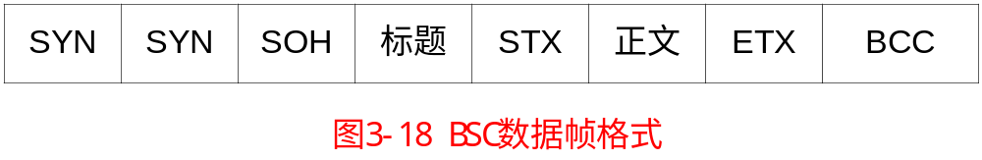
BSC 数据帧格式 ※
数据帧：用于数据传输
    SYN：00010110，同步字符，至少要两个
    标题：发送者和接收者的地址，停等ARQ中的帧
    编号。标题是可选的
    正文：要传输的有用信息
    控制字符：SOH(序始),STX(文始),ETX(文终)
    BCC：Block Check Code，块校验字符，单字节的CRC或双字节的CRC，对标题和正文进行校验
BSC数据幀的基本格式

Slide 8
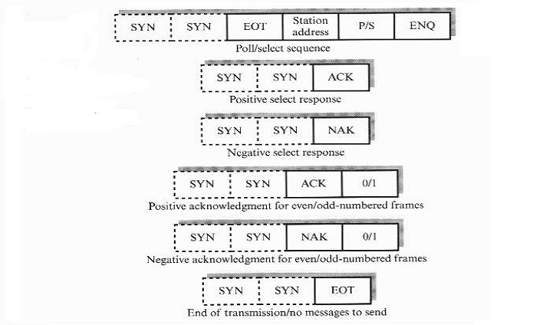
BSC控制幀格式 ※
ENQ(询问)，SYN(同步)，P/S(查询/选择)，ACK(确认)，NAK(否认)，EOT(送毕)

Slide 9
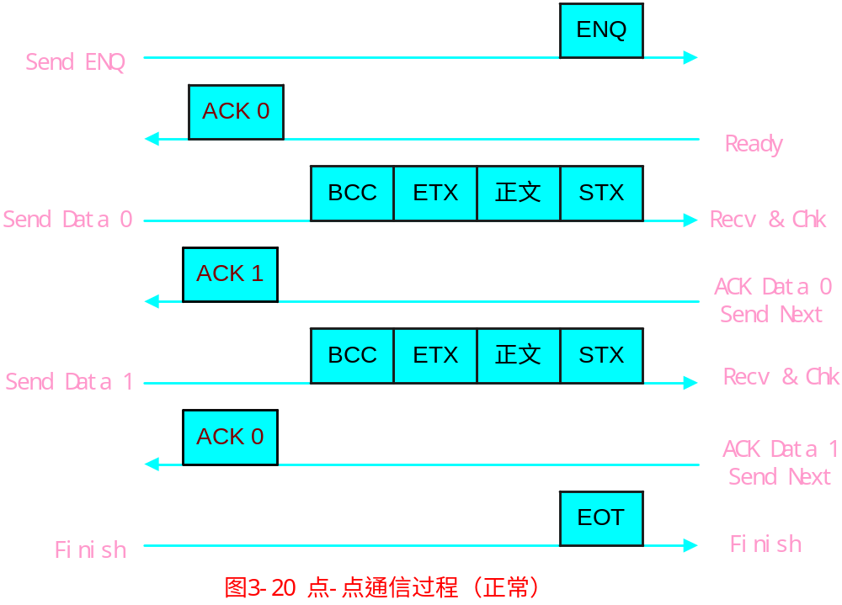
BSC协议点-点通信时的交互 ※
ETB
控制字符：ENQ(询问)，STX(文始)，ETB(组终)，ETX(文终)，EOT(送毕)

Slide 10
3.4.3 面向比特的同步协议
  演变
    SDLC： 1975年 IBM 提出了同步数据链路控制规程
    SDLC
    ADCCP： ANSI 基于 SDLC 的高级数据通信控制规程
    HDLC： ISO 基于 SDLC 提出了高级数据链路控制
    规程 HDLC
    LAPs： ITU-T 基于 HDLC 提出了 LAPs 标准
    (X.25中的LAPB, ISDN中的LAPD, 带差
    错控制功能Modem中的LAPM)
    LAN 802.2 LLC: 基于HDLC

Slide 11
HDLC 主要概念
(1) 工作站类型
    ① 主站(Primary Station)：负责链路控制，包括对次站的控制、恢复链路差错，它发出的帧为命令帧。
    ② 次站(Secondary Station)：受主站控制的站，它完成主站所命令的工作，返回响应帧。
    ③ 复合站(Combined Station)：既有主站功能，又有次站功能。可发出命令帧和响应帧。
    （2）链路结构
    ① 非平衡式结构(Unbalanced)：由一个主站和一个或多个次站组成，点对点或多点通信。
    ② 平衡式结构(Balanced)：由二个复合站组成。

Slide 12
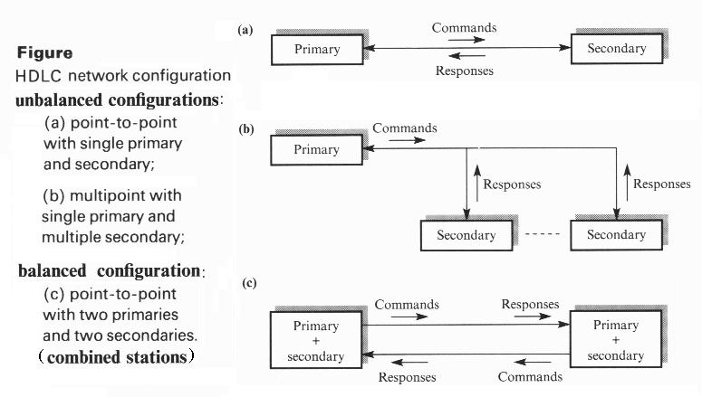
HDLC的链路结构

Slide 13
  （3）数据操作方式
  ①正常响应方式(NRM-Normal Response Mode)
      用于非平衡式链路结构(点-点、点-多点)
      传输过程由主站启动，并向次站发命令，主站轮询、选择次站，主站并负责链路管理及对超时重发和各类恢复操作的控制。
    ②异步平衡方式(ABM-Asychronous Balanced Mode)
      用于平衡式链路结构(全双工点-点)，每个站都是复合站。
      每一个复合站都可以发出命令帧和响应帧，对另一站传输数据。
    ③异步响应方式(ARM-Asychronous Response Mode)
      用于非平衡式链路结构
      次站无主站允许，即可主动向主站发送数据。
      主站仍负责初始化、错误恢复等，起控制作用。
      此方式一般使用较少

Slide 14
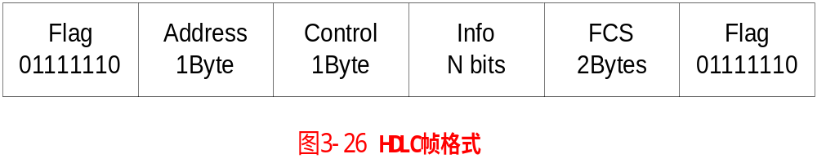
HDLC 帧结构
（1） 标志字段
    8比特序列 01111110 标志帧的开始和结束，即用于帧的同步
    “0”比特插入法，保持标志字段的唯一性，实现数据的透明传输。
      在发送端发送数据时，每5个连续“1”后面自动插入一个“0”。
      在接收端，检测到连续5个“1”后，自动删除后面的一个“0”，恢复成原来的数据。

Slide 15
HDLC 帧结构（续）
  （2）地址字段
    一般为8个比特，可扩展。
    全“1”为广播地址，全“0”为测试用。
    扩充地址时，前面的8位组首位为0，只有最后一个首位为“1”，表示地址结束。
  （3）控制字段
    用于构成各种命令和响应，以便对链路监视和控制
  （4）信息字段
    可以是任意长度的二进制比特串，一般为0～2000比特长。
  （5）帧校验序列字段FCS
    用于差错控制，采用CRC码，多项式为X¹⁶+X¹²+X⁵+1。
    校验范围为两个标志字段之间。

Slide 16
HDLC 帧的类型
  信息帧 I-Frame：用于传送数据
  监控帧 S-Frame：用于差错控制和流量控制
  无编号帧 U-Frame：主要用于提供链路的建立、
  拆除及其它多种控制功能
帧 类型 | 控制字段比特
 | 1 | 2 | 3 | 4 | 5 | 6 | 7 | 8
信息帧 | 0 | N(S) |  |  | P/F | N(R)
监控帧 | 1 | 0 | S1 | S2 | P/F | N(R)
无编号帧 | 1 | 1 | M1 | M2 | P/F | M3 | M4 | M5

Slide 17
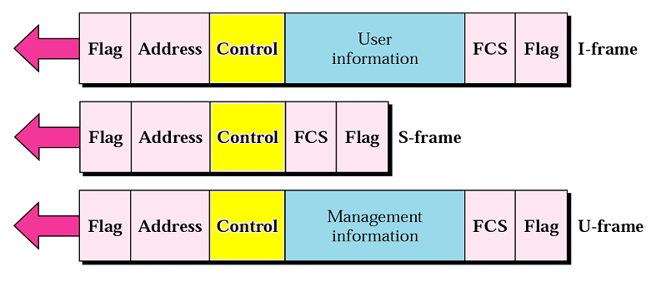
三种类型的幀格式全视图

Slide 18
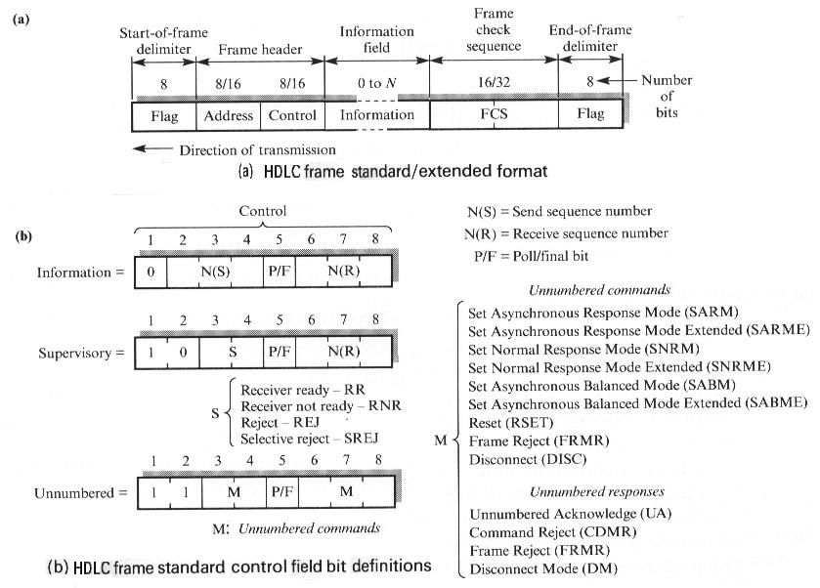
三种类型的幀格式、提供的命令与响应

Slide 19
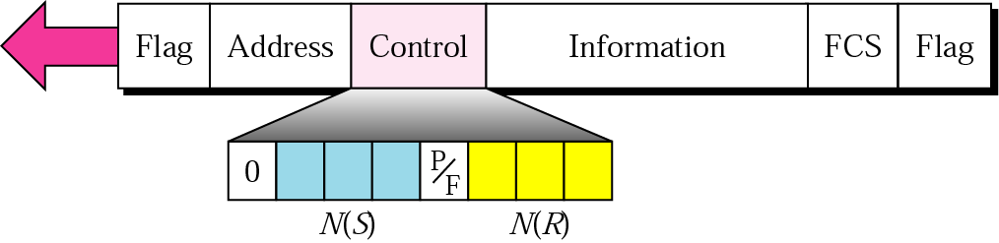
信息帧结构视图
帧 类型 | 控制字段比特
 | 1 | 2 | 3 | 4 | 5 | 6 | 7 | 8
信息帧 | 0 | N(S) |  |  | P/F | N(R)

Slide 20
信 息 帧
  采用滑窗协议，N ( S）表示发送的帧序列号， N（R）表示捎带的确认信息(期待接收的下一个幀) ，N具有3位，即幀序号0~7。扩展方式下有7位。
    P/F为探询/终止位。
      NRM下，主站轮询次站有无数据要发送，置P=“1”。若次站有数据发送，则在前面各帧中置F=“0”，最后一数据帧中置F=“1” ；若无数据发送，则在响应帧中置F=“1”。
      ARM和ABM中，任何一站在发送的S帧和I帧中置P=“1”，表示询问对方状态，对方在收到该帧后应回答本站的状态，并置F=“1”。

Slide 21
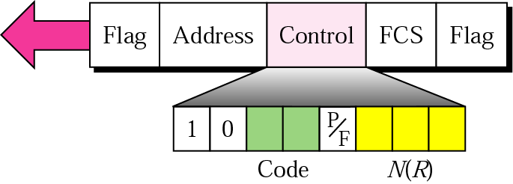
监控帧视图
帧 类型 | 控制字段比特
 | 1 | 2 | 3 | 4 | 5 | 6 | 7 | 8
监控帧 | 1 | 0 | S1 | S2 | P/F | N(R)

Slide 22
监控帧
  监控帧： 根据3,4位的取值有四种类型。
S1,S2 | 帧名 | 功能
00 | RR (Receive Ready ) | 准备好接收N(R)帧,即确认N(R)以前各帧。用于无捎带应答的场合
01 | REJ (Reject ) | 否认N(R)起的各帧，要求对方从N(R)开始全部重发，同时表明确认N(R)以前各帧
10 | RNR (Receive Not Ready) | 确认N(R)以前各帧,但还未准备好接收下一幀N(R) ，要求对方暂停发送。
11 | SREJ (Selective Reject) | 只否认N(R)一帧(要求对方选择重发) 同时表明确认N(R)以前各帧

Slide 23
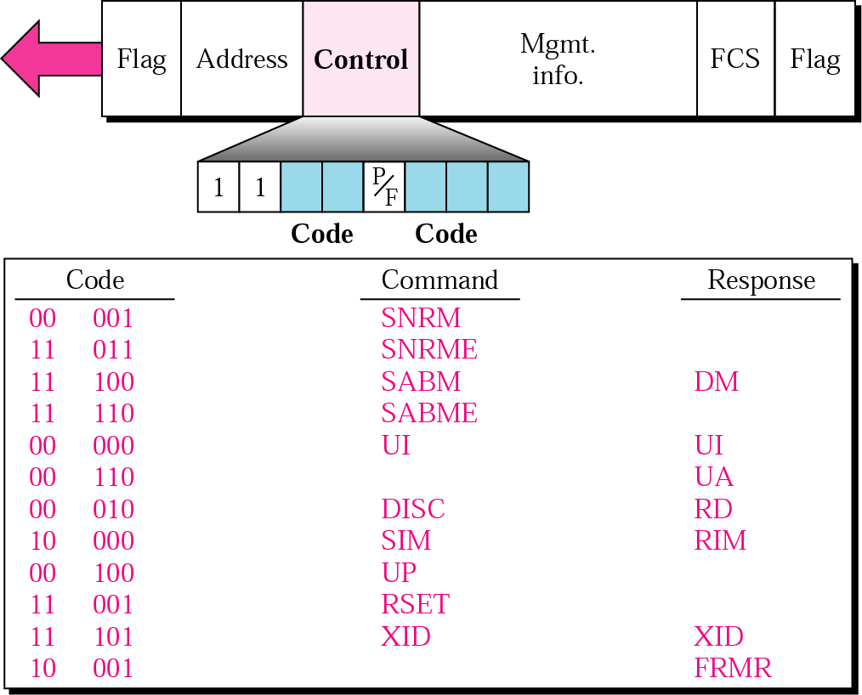
无编号帧视图
帧 类型 | 控制字段比特
 | 1 | 2 | 3 | 4 | 5 | 6 | 7 | 8
无编号帧 | 1 | 1 | M1 | M2 | P/F | M3 | M4 | M5

Slide 24
无编号帧
  无编号帧：
    不包含N(S)和N(R)，即无编号。
    用于提供链路的建立、拆除及其他多种控制功能。
    它的类型由M1~M5来编码，总共可有32种命令或响应。
      DISC（DISConnect）：终止逻辑链接，结束以前操作模式.
      置模式命令：SNRM、SABM、SNRME、SABME等。后带E的为置扩展模式，扩展模式下帧序号由3位变成7位。
      FRMR（FRaMe Reject）：帧发生语义格式错误。
      UA（Unnumbered Acknowledgement）：无编号命令的应答。
      DM（Disconnect Mode）：响应幀，表明本方已与链路断开。
      UI（Unnumbered Information）：无编号信息幀，为送给对方链路层实体的信息。
      其它命令与响应，用于测试、链路初始化、参数协商等。

Slide 25
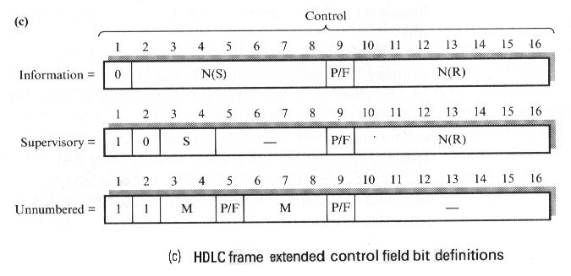
HDLC的扩展模式

Slide 26
HDLC 的链路访问规程
LAPB(Link Access Procedure Balanced)：
平衡型链路访问规程，它是HDLC的一个子集，用于X.25中。
  操作过程可分为建立链路、数据传输和断开链路三个阶段。
  通过任意一方发送SABM命令，另一方返回UA响应来建立双向链路。
  在启动建立链路之前，为确保DCE和DTE处于相同的阶段，DCE常可主动发一个DM响应幀，要求DTE启动链路的建立过程。

Slide 27
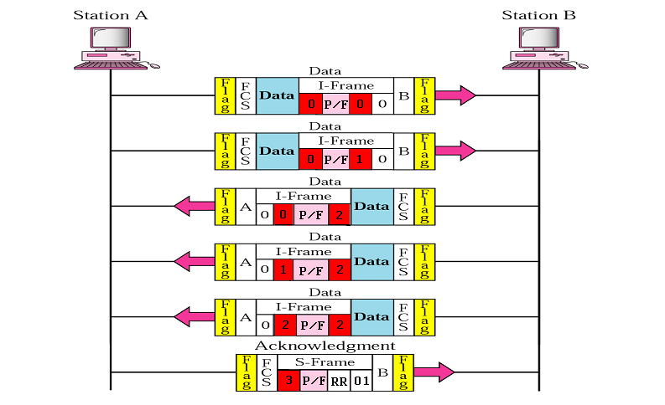
HDLC 帧应用举例(无错时)

Slide 28
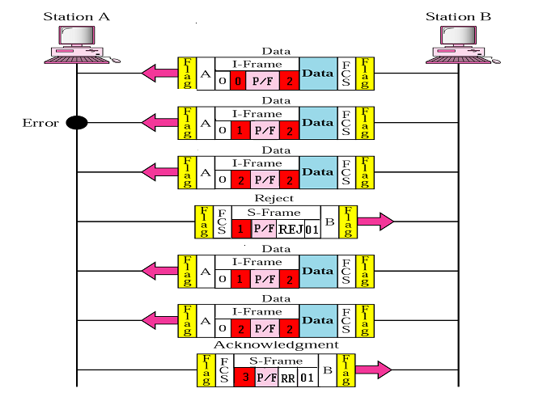
HDLC 帧应用举例 (有错时)

Slide 29
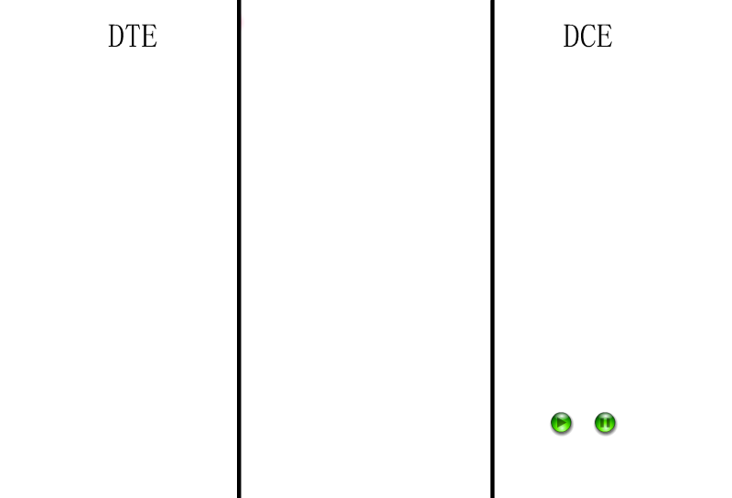
DTE与DCE在数据链路层上的通信过程

Slide 30
使用 HDLC 的优点
  优点：
    适用于点-点或点对多点通信。
    可用于半双工或全双工通信。
    采用同步方式和滑窗协议传输，传输效率高。
    主站可同时与多个从站建立链路，传输效率高。
    幀都有幀校验序列，且按顺序编号，可靠性较高。
    采用比特填充法实现数据透明传输。
    可传输任意长度的二进制比特串。
    采用统一的帧格式来传输数据、命令和响应，非常利于程序的实现。
    因此HDLC和相类似的协议获得了广泛的应用。

Slide 31
3.4.4 因特网的点对点协议 PPP
现在全世界使用得最多的数据链路层协议是
点对点协议 PPP (Point-to-Point Protocol)
用户使用拨号电话线接入因特网时，一般都
是使用 PPP 协议

Slide 32



用户拨号入网的示意图
用户家庭
因特网服务提供者(ISP)
调制解调器
至
因
特
网
PC 机
使用 TCP/IP 的
客户进程
路由器
…
拨号电话线
路由选择
进程
调制解调器
使用 TCP/IP 的
PPP 连接

Slide 33
PPP 协议
1992 年制订了 PPP 协议。经过 1993 年和
1994 年的修订，现在的 PPP 协议已成为因
特网的正式标准 [RFC 1661]
PPP协议有三个组成部分
  一个将 IP 数据报封装到串行链路的方法
  链路控制协议 LCP(Link Control Protocol)
  网络控制协议 NCP(Network Control Protocol)

Slide 34
PPP 协议的帧格式
PPP 的帧格式和 HDLC 的相似
标志字段 F 仍为 0x7E （十六进制的 7E 的二
进制表示是 01111110）
地址字段 A 只置为 0xFF。地址字段实际上并
不起作用
控制字段 C 通常置为 0x03
PPP 是面向字节的，所有的 PPP 帧的长度都
是整数字节

Slide 35
PPP 协议的帧格式
IP 数据报
先发送
首部
尾部
F
A
C
协议
FCS
F
7E
FF
03
信 息 部 分
7E
字节
1
1
1
2
不超过 1500 字节
2
1
PPP 帧
PPP 有一个 2 个字节的协议字段。
  当协议字段为 0x0021 时，PPP 帧的信息字段就是IP 数据报。
  若为 0xC021, 则信息字段是 PPP 链路控制数据。
  若为 0x8021，则表示这是网络控制数据。

Slide 36
PPP 透明传输问题
当 PPP 用在同步传输链路时，协议规定采用
硬件来完成比特填充（和 HDLC 的做法一
样）
当 PPP 用在异步传输时，就使用一种特殊的
字符填充法

Slide 37
PPP 字符填充法
将信息字段中出现的每一个 0x7E 字节转变成
为 2 字节序列 (0x7D, 0x5E)
若信息字段中出现一个 0x7D 的字节, 则将其
变成为 2 字节序列 (0x7D, 0x5D)
若信息字段中出现 ASCII 码的控制字符（即
数值小于 0x20 的字符），则在该字符前面要
加入一个 0x7D 字节，同时将该字符的编码加
以改变

Slide 38
不提供使用序号和确认的可靠传输
PPP 协议之所以不使用序号和确认机制是出于
以下的考虑：
  在数据链路层出现差错的概率不大时，使用比较简单的 PPP 协议较为合理
  在因特网环境下，PPP 的信息字段放入的数据是 IP 数据报。数据链路层的可靠传输并不能够保证网络层的传输也是可靠的
  帧检验序列 FCS 字段可保证无差错接受

Slide 39
PPP 协议的工作状态
当用户拨号接入 ISP 时，路由器的调制解调器对拨号
做出确认，并建立一条物理连接。
PC 机向路由器发送一系列的 LCP 分组（封装成多个
PPP 帧), 这些分组及其响应选择一些 PPP 链路参数 。
接着进行网络层配置，交互的NCP分组 给新接入的 PC机分配一个临时的 IP 地址，PC 机成为因特网上的一个主机。
通信完毕时，NCP 释放网络层连接，收回原来分配出去的 IP 地址。接着，LCP 释放数据链路层连接。最后
释放的是物理层的连接。

Slide 40
PPP 协议的状态图
双方协商
一些选项
检测到
载波
建立
鉴别
鉴别成功
失败
静止
失败
网络
载波
停止
NCP 配置
终止
打开
通信
结束

Slide 41

（点击图标返回本章目录）

